Slide 1
VRG (VR-Geography)
Дверь в новый мир возможностей

Slide 2
Проблема
Средняя стоимость отдыха в России выросла на 10-22%. Главным препятствием для отдыха большинство по-прежнему считает нехватку денег
(Исследование «АТОР»)
Расходы на транспорт— это более половины всех расходов туриста за одну поездку
(Исследование «ПроГород»)
В среднем россияне откладывают на отпуск от 100 тыс. до 150 тыс. рублей
(Исследование «АльфаСтрахование»)
Средний доход по России: 71 тыс.
Всего 22% россиян ездят в отпуск больше, чем на неделю по причине ограниченности времени
(Исследование «RT»)
В 2023 средняя стоимость авиабилета составляет 7,5 тыс. рублей, что на 38% выше, чем в прошлом году - 4,7 тыс. рублей
(Исследование «Кокос Group»)
Ехать 1000 км и более на поезде готовы 18% пассажиров из-за длительности поездки
(Исследование «Сервис Туту.ру»)

Slide 3
Решение
Люди смогут без больших денежных и временных затрат прикоснуться к красотам России с помощью VR-технологий: увидеть незабываемые Камчатские пейзажи или взобраться на вершину Эльбруса, посетить труднодоступные и уникальные места, требующие от туриста специальной подготовки – и все, это в VR-очках!

Slide 4
Потребители
В России туристический поток в 2023 году превысил 65 миллионов человек.
Цена за тур: 20 000 рублей.
TAM равен 1 300 000 000 000 рублей
Ограниченные возможности
Занятость
Средний заработок
TAM
На рынке 65 миллионов потенциальных покупателей, из которых 15% (9, 75 млн человек) могут финансово позволить себе наш продукт.
SAM равен 19 500 000 000
SAM
SOM
Количество потенциальных покупателей, которые точно приобретут наш продукт: 975 тыс человек (10% от целевого рынка).
SOM равен 195 000 000
Период расчетов: 6 месяцев

Slide 5
Продукт
Искусственный интеллект
Площадка с интегрированными VR-технологиями
Качественные туристические маршруты по России
Активные социальные сети проекта с освещением последних новостей в области туризма
Наличие грамотных специалистов
Создание контента – Seven Winds Studio

Slide 6
Сравнение конкурентов
+ Бюджетно
+ Существенно экономит время
+ Возможность выбрать активный маршрут
+ Отсутствие на рынке подобного продукта
+ Квалифицированные специалисты
+ Групповые и индивидуальные путешествия
VRG
Ретофутуро
TrueVirtualTours
Ограниченность выбора мест
Групповые туры
Нет комфортных условий для просмотра
Нужна своя гарнитура
Лечу над Миром
- Потребитель сидит в кресле, нет движений
VirtualLand
Дорого
Невозможно воспользоваться продуктом «быстро»
Vizzion
Нет готовых маршрутов

Slide 7
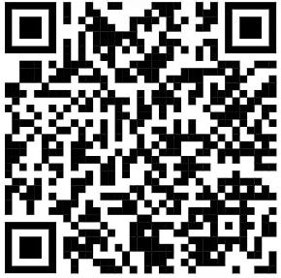
SWOT, STEEPLE, Business Models Canvas, Анализ 5 сил М. Портера

Slide 8
RoadMap
01
03
Инициация
Планирование
Разработка
Операции
Участие в
акселераторе
Поиск
инвесторов и специалистов
Разработка платформы с VR-программами
Тестирование продукта
02
04

Slide 9
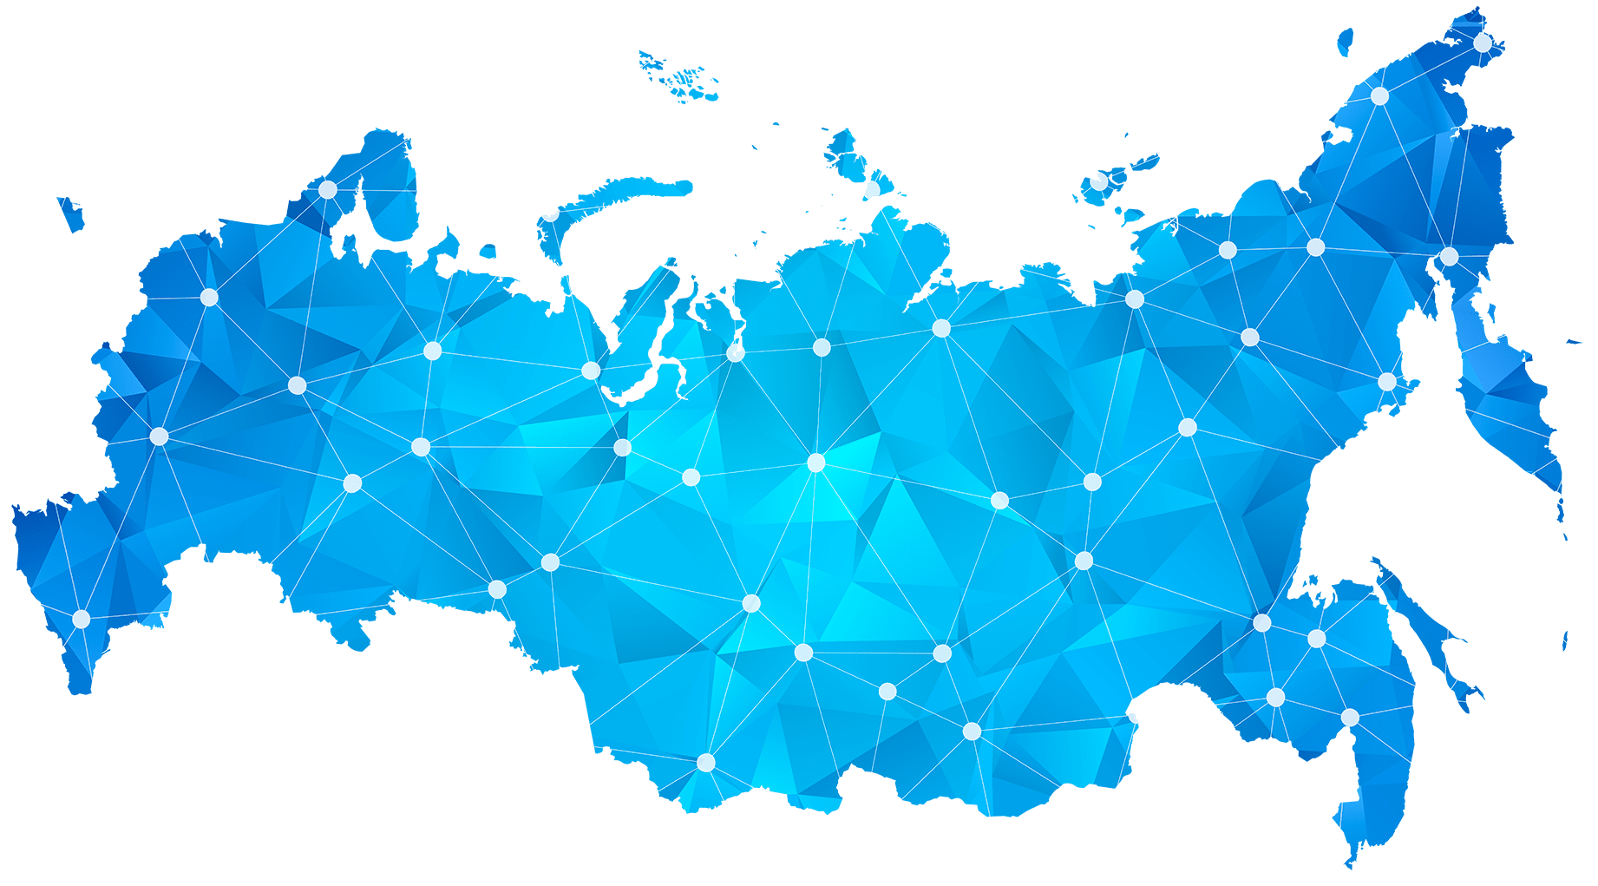
Затраты (на 6 месяцев)
Постоянные издержки: 2 750 000 рублей
Оборудование и создание платформы: 3 500 000 рублей
Всего: 7 000 000 рублей
Прочие расходы: 750 000 рублей

Slide 10
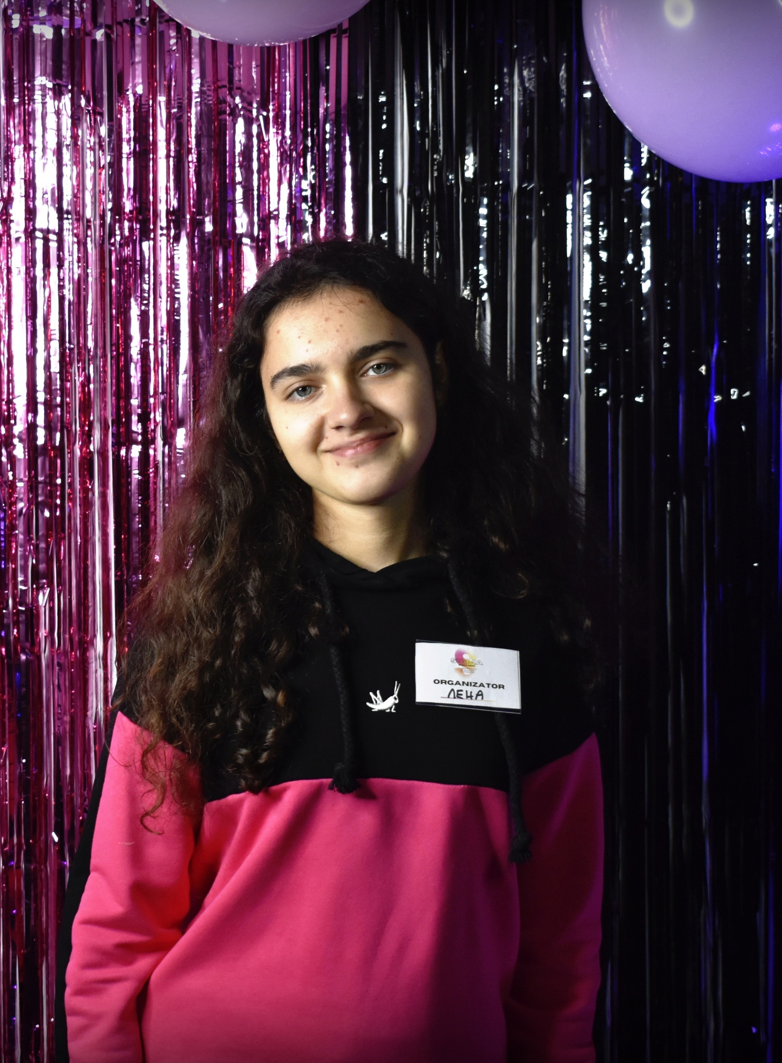
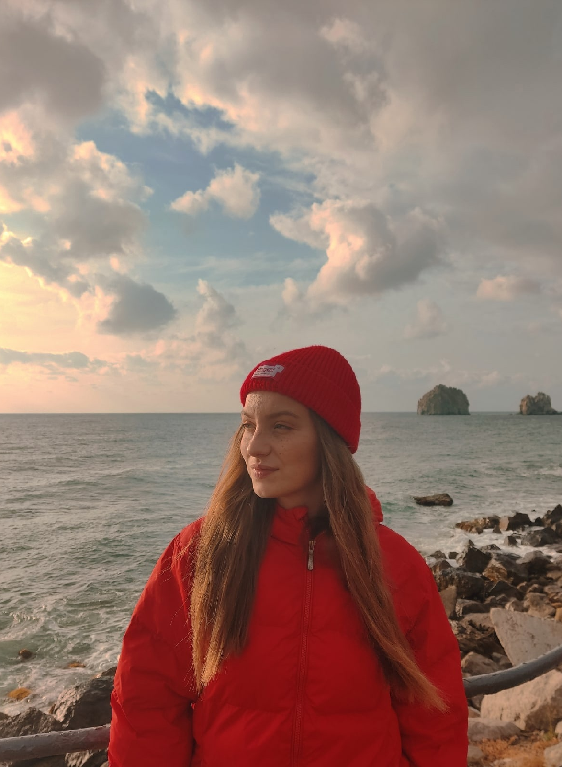
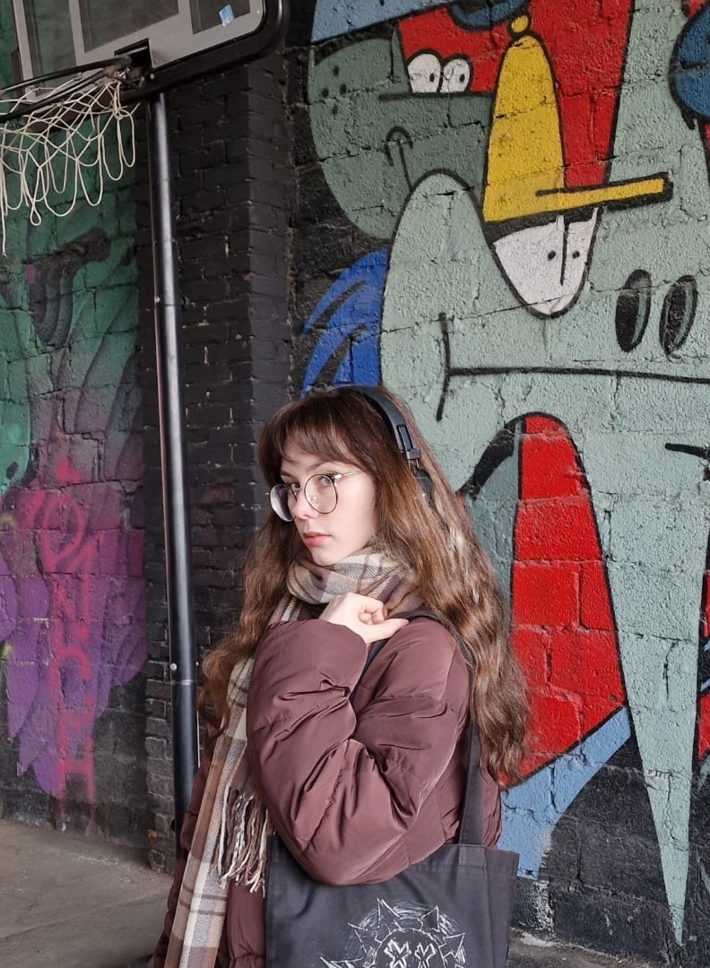
Команда
Светличная Елена
Стукалина Мария
Кузнецова Маргарита
Власюк Ксения

